Slide 1
射擊遊戲

Slide 2
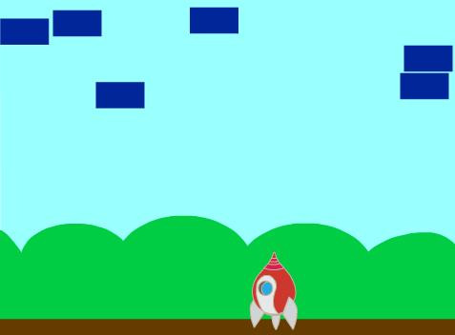
遊戲畫面

Slide 3
遊戲說明
射擊遊戲是太空梭以子彈打擊上方的磚塊，磚塊被打到之後，就消失不見。
當玩家按下空白鍵就會發射子彈。
玩家以左移鍵與右移鍵控制太空梭的左右移動。

Slide 4
舞台

Slide 5
內建背景

Slide 6
程式碼
無

Slide 7
角色

Slide 8
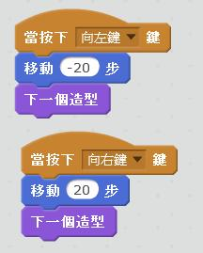
角色一：太空梭
內建角色

Slide 9
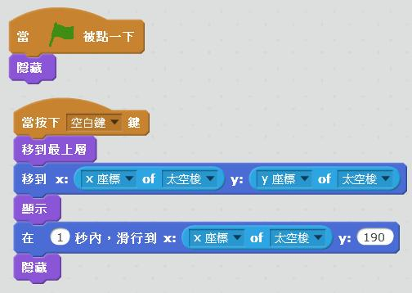
角色二：子彈
自製角色

Slide 10
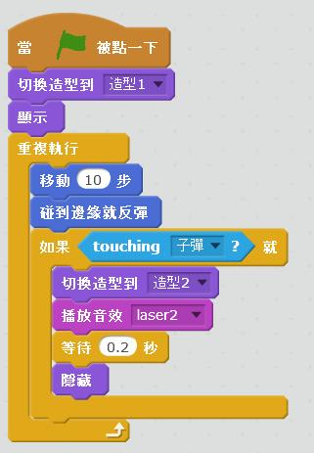
角色三：磚塊1-6
自製角色
造型一
造型二

